Slide 1
Apache Spark. DataFrame
Семинар 2 Узнаем про самую используемую структуру данных Spark
Notes:
Выбери любой подходящий макет с названием “Титульный слайд”.

Slide 2
План курса
1
Архитектура Spark
2
RDD
3
Dataframe
4
DataFrame продвинутый уровень
Notes:
Стандартный слайд. Не меняем его, меняем текст в нем.

Slide 3
Вопросы по лекции
1. Какой из нижеприведенных форматов данных относится к линейному (строковый)?
a. Sequence
b. Orc
c. Parquet

Slide 4
Вопросы по лекции
2. Что такое catalyst?
a. Оптимизатор запросов
b. Функция обработки данных в Spark
c. Способ хранения данных

Slide 5
Вопросы по лекции
3. Укажите верный способ создания DataFrame состоящей из одной колонки с числовыми значениями от 0 до 500 не включительно ?
a. df = spark.range(1;500)
b. df = spark.sum(501)
c. df = spark.range(1-500)
d. df = spark.range(500)

Slide 6
Вопросы по лекции
4. Какая конструкция позволяет выбирать столбцы из DataFrame?
a. range
b. filter
c. select
d. groupBy

Slide 7
Вопросы по лекции
5. Какая конструкция позволяет переименовать столбец в DataFrame?
a. withColumnName
b. withColumnChangeName
c. withColumnNamed
d. withColumnRenamed

Slide 8
Вопросы по лекции
6. Какая агрегирующая функция вернет количество уникальных значений в таблице?
a. count
b. distinct
c. countDistinct

Slide 9
Вопросы по лекции
Каким будет результат выполнения следующий кода:
df_pyspark.select(col("Имя")).filter(col("Возраст") > 41).show()
a. Имена (Инна, Ольга)
b. Имена (Инна, Ольга, Олег)
c. Пустое значение
d. Код выведет ошибку
Имя | Возраст | Зарплата
Иван | 23 | 45000
Софья | 18 | 40000
Олег | 41 | 80000
Николай | 30 | 100000
Петр | 23 | 65000
Ольга | 54 | 80000
Алексей | 20 | 75000
Армен | 28 | 55000
Инна | 62 | 50000

Slide 10
Вопросы по лекции
Каким будет результат выполнения, следующий кода:
df_pyspark.agg(f.max(col("Возраст"))).show()
a. 54
b. 70
c. 62
d. Ошибка
Имя | Возраст | Зарплата
Иван | 23 | 45000
Софья | 18 | 40000
Олег | 41 | 80000
Николай | 30 | 100000
Петр | 23 | 65000
Ольга | 54 | 80000
Алексей | 20 | 75000
Армен | 28 | 55000
Инна | 62 | 50000

Slide 11
Вопросы по лекции
Агрегирующие функции:
1. Какие агрегирующие функции доступны в PySpark?
2. Как использовать функции агрегирования в сочетании с группировкой данных?

Slide 12
Вопросы по лекции
Джоины:
3. Какие типы джойнов поддерживаются в PySpark?
4. Как произвести джойн двух DataFrame в PySpark?
5. Какие существуют методы обработки коллизий при джойне таблиц в PySpark?

Slide 13
Вопросы по лекции
Фильтрация:
6. Какие методы фильтрации данных доступны в PySpark?
7. Как использовать фильтрацию для удаления нежелательных данных из DataFrame?
8. Как реализовать сложные условия фильтрации в PySpark?

Slide 14
Вопросы по лекции
Преобразование данных:
9. Какие методы преобразования типов данных поддерживаются в PySpark?
10. Как производить преобразование данных на основе разделителя в столбцах DataFrame?
11. Как добавить новый столбец на основе существующих данных в DataFrame?

Slide 15
Вопросы по лекции
Базовый синтаксис:
12. Какие способы создать DataFrame ?
13. Какими методами можно получить информацию о структуре DataFrame в PySpark?
14. Как произвести сохранение результатов работы в PySpark в различные источники данных ?

Slide 16
Подготовка
Прочитаем данные в датафрейм

Slide 17
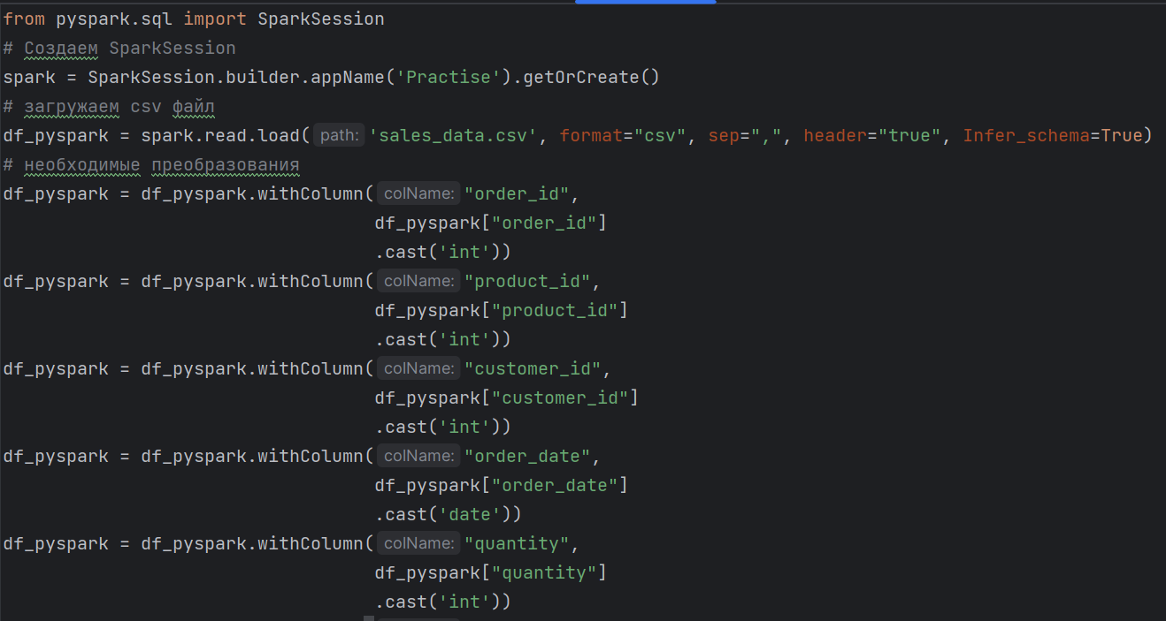
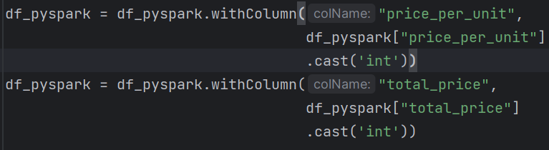
Подготовка

Slide 18
Задание 1:
Напишите программу, которая считывает файл с данными о продажах товаров и вычисляет общую сумму продаж, среднюю сумму продажи и максимальную сумму продажи за каждый месяц. Отсортировать по месяцам. Результаты вывести на экран.

Slide 19
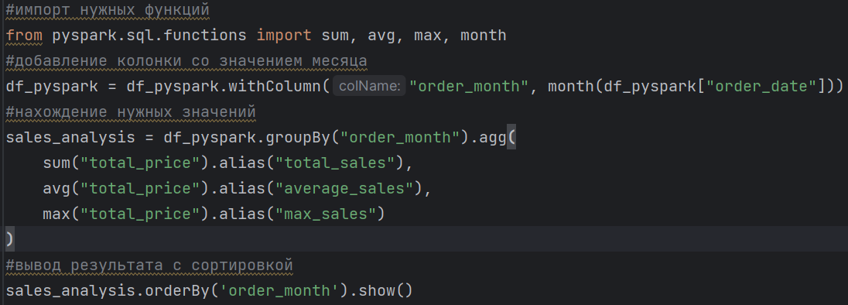
Задание 1:

Slide 20
Задание 2:
Вычислите количество товаров, купленных различными методами оплаты.

Slide 21
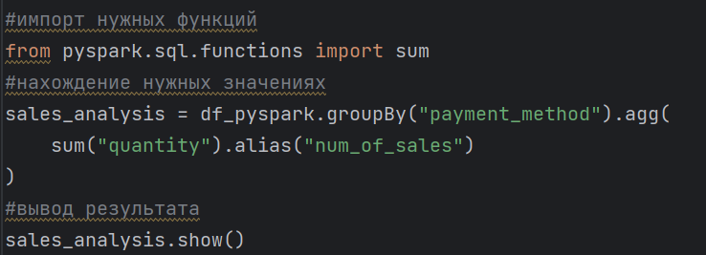
Задание 2:

Slide 22
Задание 3:
Найдите регион с самым большой суммарной стоимостью продаж

Slide 23
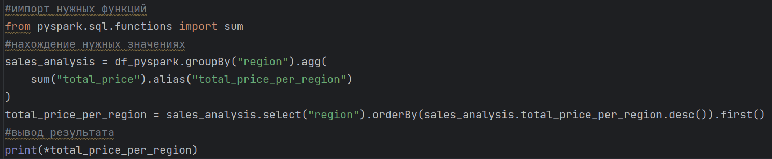
Задание 3:

Slide 24
Задание 4:
Вычислите общую сумму продаж и среднюю сумму продажи для каждого региона.

Slide 25
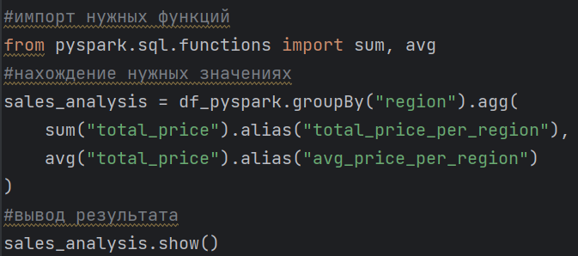
Задание 4:

Slide 26
Задание 5:
Вычислите общее количество и сумму товаров, проданных за наличные в 2022 году.

Slide 27
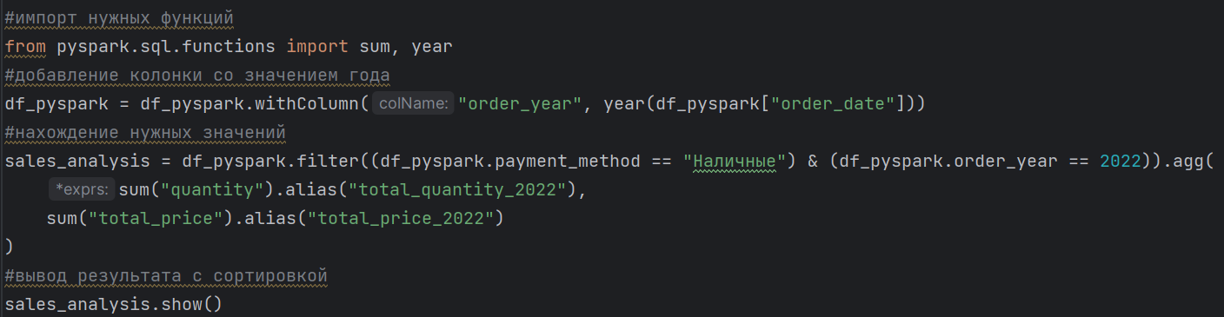
Задание 5:

Slide 28
Задание 6:
Найдите уникальное количество покупателей за 2022 год

Slide 29
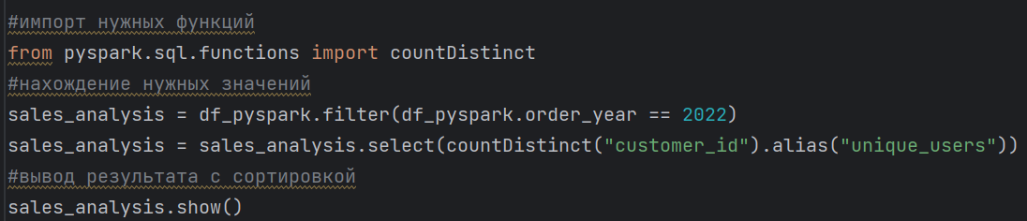
Задание 6:

Slide 30
Задание 7:
Вам даны данные с информацией о стоимости продуктов в различных валютах. Ваша задача состоит в том, чтобы перевести все цены в доллары, используя текущие курсы валют. Однако, у вас есть ограничение: для некоторых продуктов курс валюты неизвестен и их стоимость должна остаться в исходной валюте. (Для конвертации из EUR в USD нужно умножить на 1.2)

Slide 31
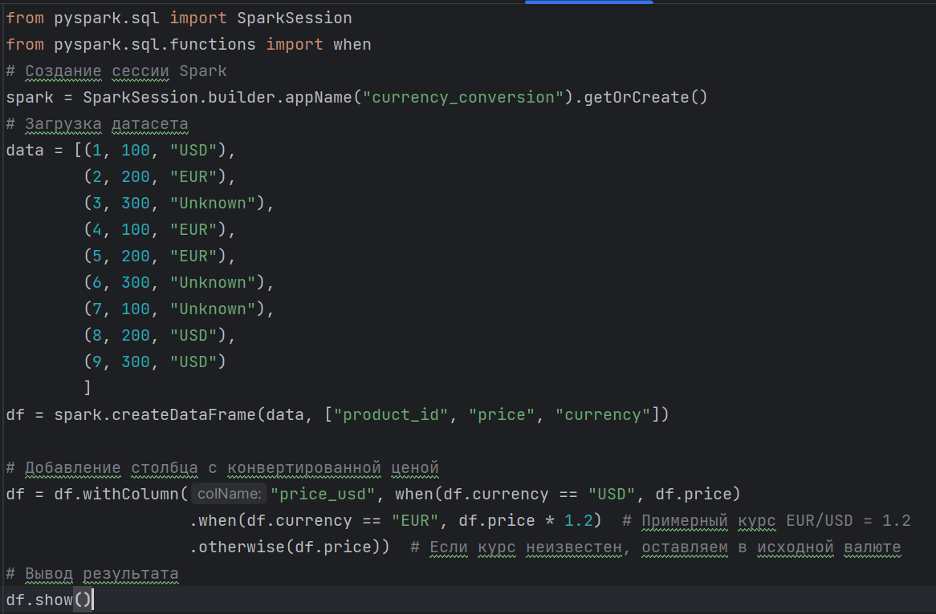
Задание 7:

Slide 32
Задание 8:
Допустим, есть два датасета: один содержит информацию о пользователях (user_id, name, age), а другой содержит информацию о покупках пользователей (user_id, product_id, date). Необходимо найти средний возраст пользователей, совершивших покупки.

Slide 33
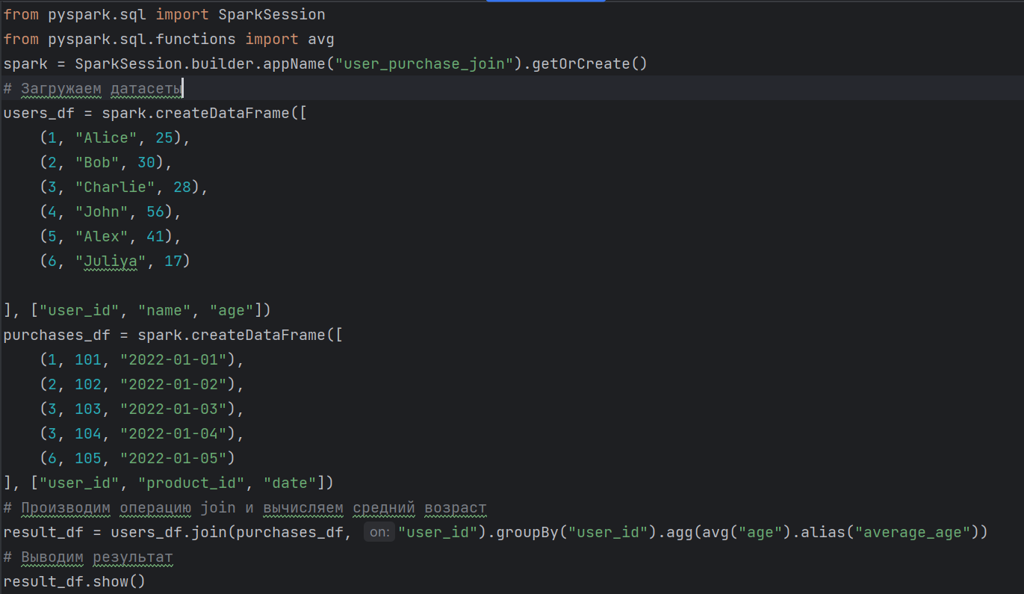
Задание 8:

Slide 34
Задание 9:
У вас есть два набора данных. Первый набор содержит информацию о продуктах: id продукта, название, категория и цена. Второй набор содержит информацию о заказах: id заказа, id продукта, количество. Ваша задача - использовать PySpark для выполнения следующих шагов:
1. Присоединить набор данных о продуктах к набору данных о заказах с помощью id продукта.
3. Рассчитать общую стоимость каждого заказа, учитывая количество продуктов и их цену.
4. Отфильтровать заказы, у которых общая стоимость больше 1000.

Slide 35
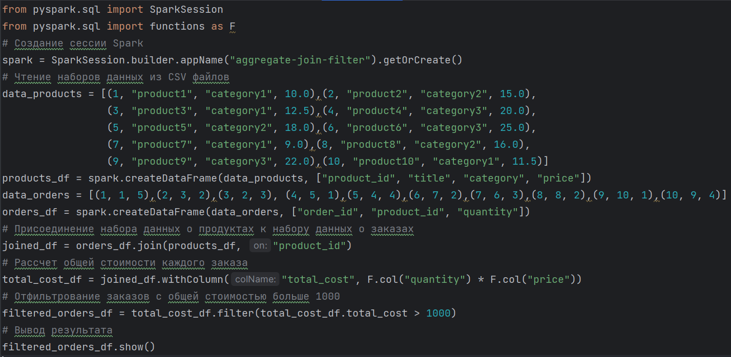
Задание 9:

Slide 36
Задание 10:
Найти сумму чисел в колонке

Slide 37
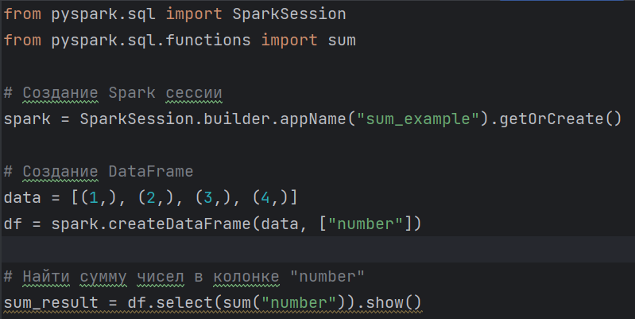
Задание 10:

Slide 38
Задание 11:
Посчитать количество уникальных значений в колонке

Slide 39
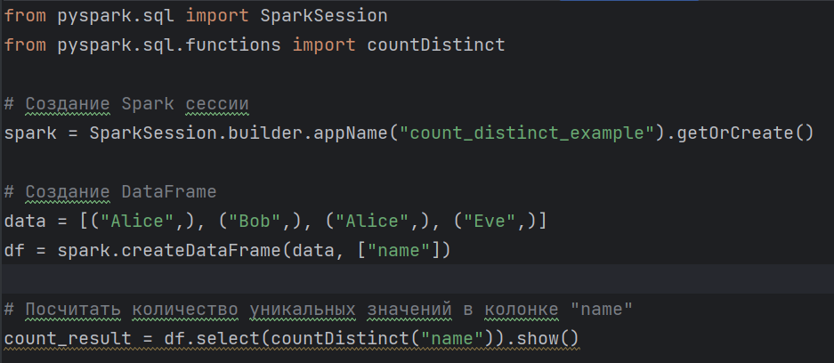
Задание 11:

Slide 40
Задание 12:
Выполнить фильтрацию данных по определенному условию

Slide 41
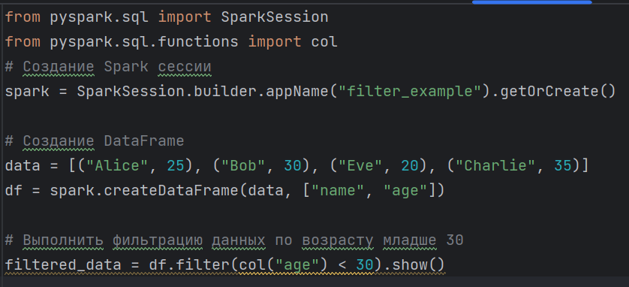
Задание 12:

Slide 42
Домашнее задание
дана таблица с колонками (id, name, salary, managerId), студентам необходимо написать код на spark, который создаст эту таблицу (данные указаны ниже) и в результате выдаст таблицу в которой будут имена сотрудников, которые зарабатывают больше своих менеджеров
Id | name | Salary | managerId
1 | Joe | 70 | 3
2 | Henry | 80 | 4
3 | Sam | 60 | Null
4 | Max | 90 | null

Slide 43




Вопросы?
Вопросы?
Вопросы?

